Slide 1
Совет по профессиональным квалификациям
в строительстве

Slide 2
Национальная система квалификаций
Федеральный закон от 03.07.2016 № 238-ФЗ «О независимой оценке квалификаций»
Национальный совет при Президенте Российской Федерации по профессиональным квалификациям
(Создан Указом Президента Российской Федерации от 16 апреля 2014 г. №249)
Совет по профессиональным квалификациям в строительстве
(создан 29.07.2014 на базе НОСТРОЙ)
Всего на 21.05.2020 г. создано
38 Советов

Slide 3
Деятельность Совета по профессиональным квалификациям в строительстве
Профессиональные стандарты
Независимая оценка квалификации
Мониторинг рынка труда
Экспертиза ФГОС и ПООП
Профессионально-общественная аккредитация
Разработано 68 профессиональных стандарта, 3 проекта профессиональных стандартов находятся на стадии обсуждении, 17 проекта профессиональных стандартов находятся в процессе актуализации
Актуализировано 20 профессиональных стандарта в области строительства, в т.ч. «Организатор строительного производства»
Разработана Отраслевая рамка квалификаций
56 организациям присвоен статус центра оценки квалификации по 115 квалификациям
Сформировано и внесено в Реестр сведений о проведении независимой оценки квалификации 158 квалификаций
Разработаны оценочные средства по квалификациям «Организатор строительного производства 7 ур.кв.», 89 примеров оценочных средств
Более 650 человек прошли независимую оценку квалификаций
Участие в сотрудничестве с Минтрудом России и Национальным агентством развития квалификаций в разработке информационно-справочного ресурса «Справочник востребованных на рынке труда, новых и перспективных профессий»
Организовано описание 51 строительной профессии
Проведена экспертиза 60 федеральных государственных образовательных стандартов (ФГОС), проведена экспертиза 26 примерных основных образовательных программ (ПООП) поступивших от Учебно-методических объединений в области строительства
Разработана типовая программа повышения квалификации «Организация строительства», ориентированная на специалистов по организации строительства, включаемых в Национальный реестр специалистов в области строительства
Соглашением между НОСТРОЙ, ОМОР «РСС», НОПРИЗ, АСВ организована работа по профессионально-общественной аккредитации профессиональных образовательных программ и общественной аккредитации образовательных организаций в градостроительной деятельности.
Аккредитовано 6 образовательных программ.

Slide 4
Профессиональные квалификации
Утверждено 68 профессиональных стандартов (в области строительства,)
В разработке и актуализации 20 проектов профессиональных стандартов.
находятся в стадии обсуждения
Сформировано 158 профессиональных квалификаций для целей независимой оценки квалификаций

Slide 5
Механизмы внедрения
профессиональных стандартов
Строительная отрасль должна в существенной степени формировать требования к специалисту, с этой задачей можно справится путем участия профессионального сообщества в следующих процессах:
1
Актуализация ФГОС и программ ДПО на соответствие профессиональным стандартам
3
Профессионально-общественная аккредитация образовательных программ
Проведение независимой оценки квалификаций на соответствие профессиональным стандартам
4

Slide 6
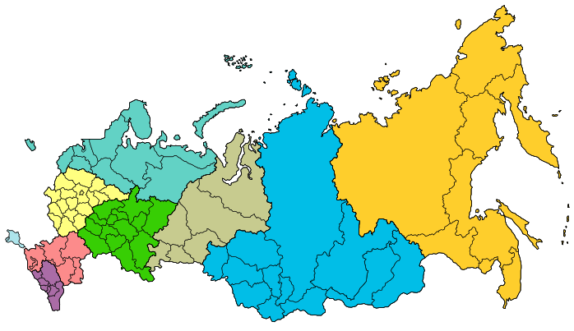
Промежуточные результаты
по созданию ЦОКов
СПК в строительстве принято решение о наделении полномочиями ЦОК 56 организаций в 32 городах Российской Федерации
Мурманск
Санкт-Петербург
Смоленс
Москва
Кострома
Воронеж
Владимир
Пермь
Симферополь
Нижний Новгород
Ижевск
Екатеринбург
Саранск
Ростов-на -Дону
Казань
Уфа
Красноярск
Краснодар
Волгоград
Самара
Челябинск
Грозный
Саратов
Новосибирск
Томск
Абакан
Астрахань
Кемерово
Иркутск
Махачкала
Барнаул

Slide 7
Текущая деятельность / ближайшие планы
Разработка и актуализация профессиональных стандартов в области строительства
Участие в актуализации федеральных государственных образовательных стандартов, разработка рекомендуемых программ профессионального образования и обучения в области строительства. Профессионально-общественная аккредитация образовательных программ и образовательных организаций в области строительства
Организация проведения независимой оценки квалификации в области строительства
Популяризация строительных профессий, включая конкурсы профессионального мастерства. Мониторинг новых профессий и актуализация ГИС «Справочник профессий»

Slide 8
123242 Российская Федерация, Москва, ул. Малая Грузинская, д. 3
Тел./факс
+7 (495) 987-31-50
+7 (495) 987-31-49
Контакты
E-mail: info@nostroy.ru
www.nostroy.ru

